Slide 1
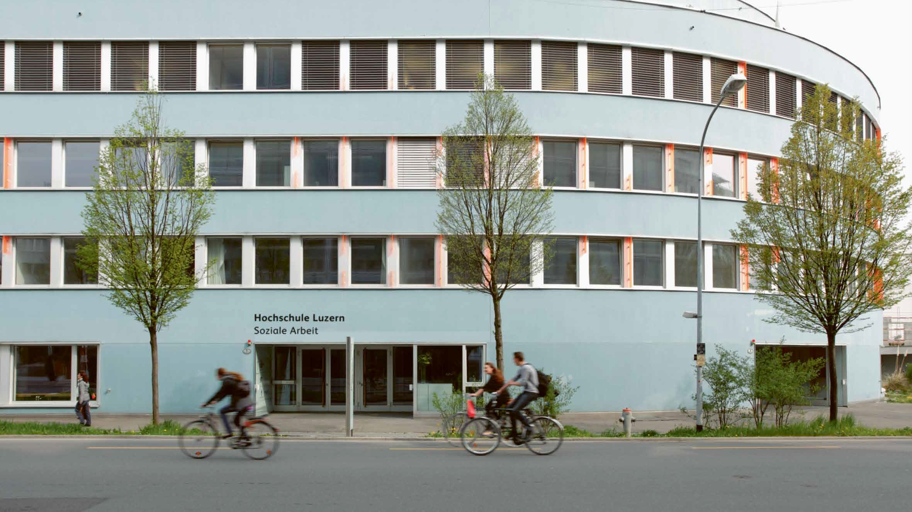
Verhalten im Notfall
Hochschule Luzern – Soziale Arbeit
Brand – Evakuation – Erste Hilfe

Slide 2
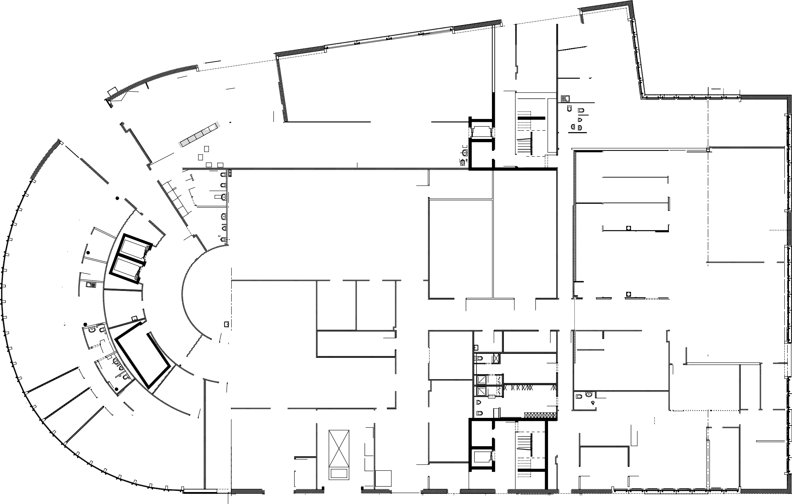
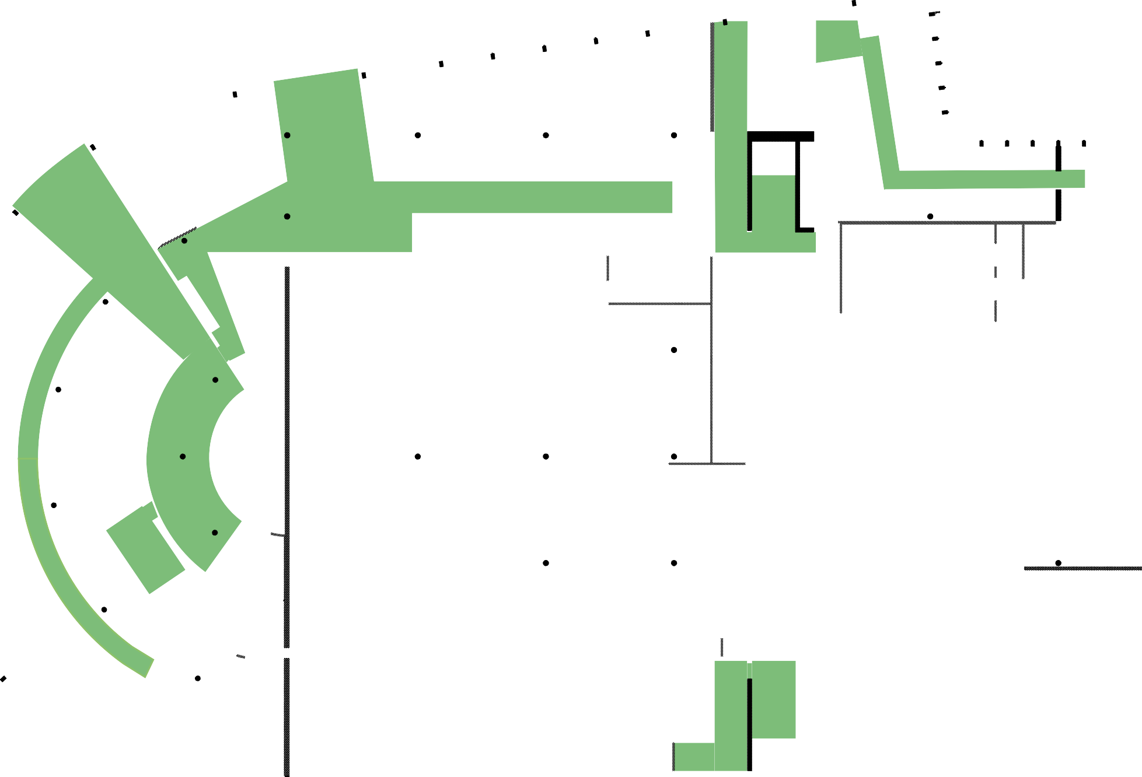
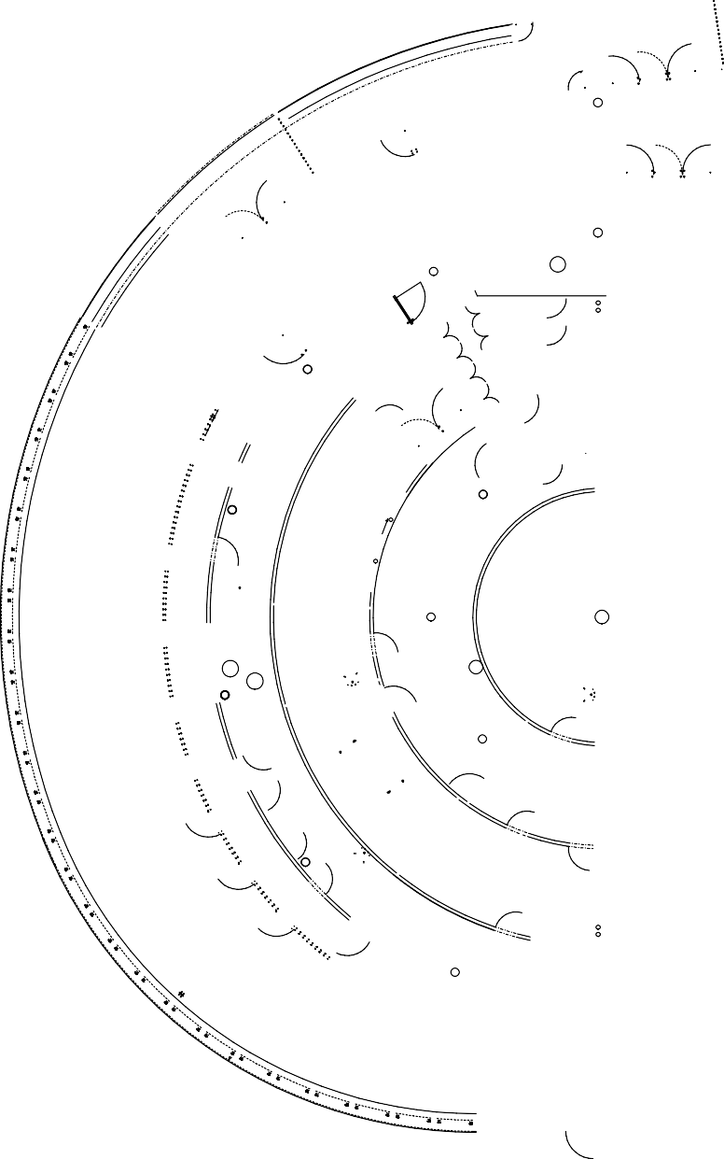

Slide 3
Wie verhalte ich mich im Falle einer Evakuation?
rftestrasse
Langenbergstrasse
We
Zuhören und Befolgen
Anweisungen der Notfallorganisation und Informa- tionsblätter befolgen
Flucht antreten
Ruhig und schnell das Gebäude verlassen
Fluchtwegbezeichnungen folgen
Aufzüge im Brandfall nie benutzen!
Mitmenschen
Menschen mit Einschränkungen und Verletzten retten
Sich nicht in Gefahr begeben!
Rösslimattstrasse
steg
Inseli Park
I
ft
n
s
e
l
i
q
u
a
i
e
W
s
e
s
r
a
f
r
t
t
s
Inseliquai
e
opap
latz
1
Güterstrasse
Eur
Bürgenstrasse
3
Güterstrasse
Sammelplatz
Sich unverzüglich zum Sammelplatz begeben
Sich nicht ohne Weisung vom Sammelplatz entfernen
Legende
Sammelplatz Notausgang Fluchtrichtung Fluchtweg
Notrufnummern Feuerwehr | 118
Polizei | 117
Ambulanz | 144
REGA | 1414
Toxikologisches Zentrum | 145
Hausdienst Hotline | 041 367 48 00
Achtung!
Nie in den Gefahrenbereich zurückgehen!

Slide 4
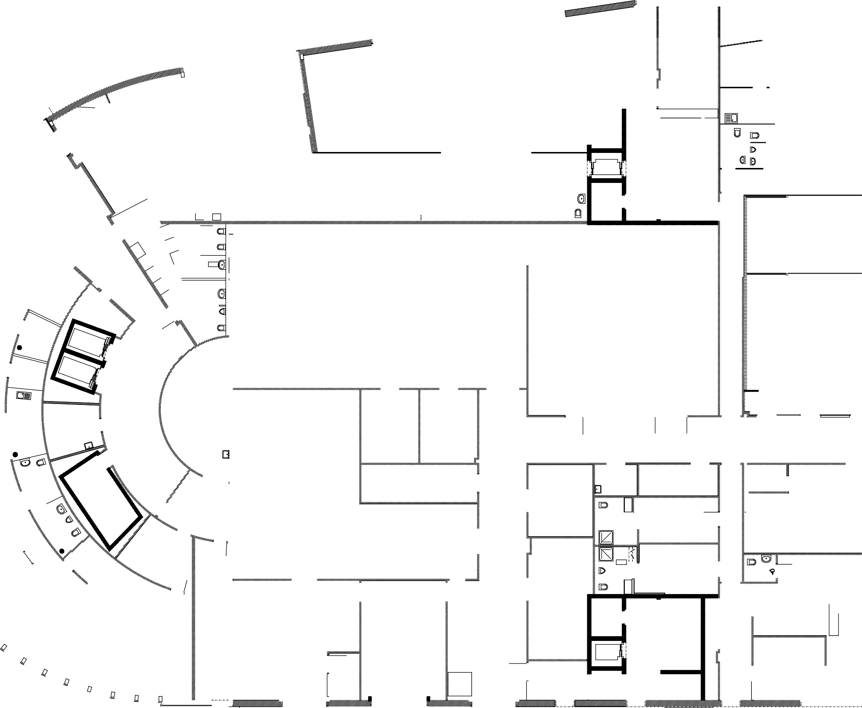
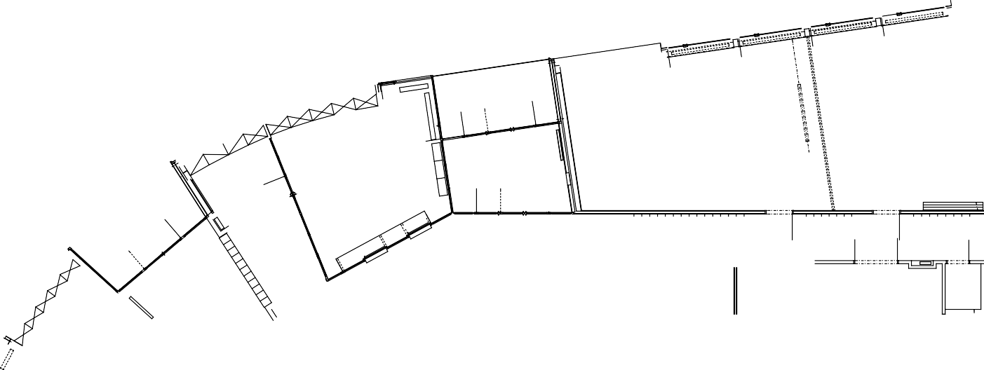
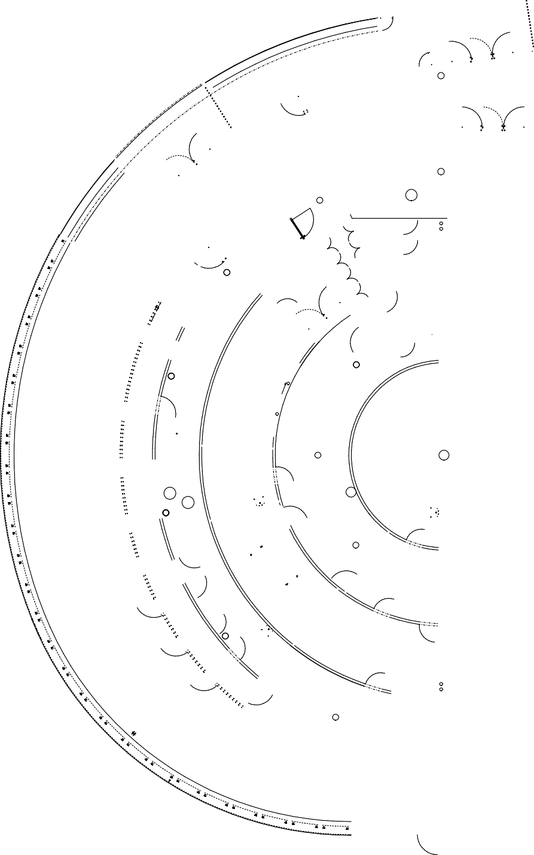
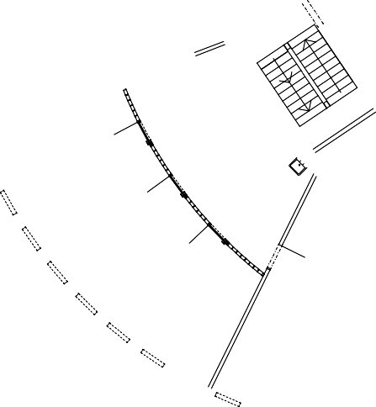
Was muss ich bei Unfällen unternehmen?
OK R. BR. = + 0.34
Heizkörper
OK R. BR. = + 0.68
Grundsatz
Schauen (Situation überblicken)
Denken (Folgegefahren beachten)
Handeln (Sich schützen, Unfallort sichern)
F
Alarmieren
Ruhe bewahren!
Empfang EG
Hausdienst
Tel: 041 367 48 38
Tel: 041 367 48 00
T30
Ambulanz Tel: 144
Bei Gefahr retten
Verletzte aus Gefahrenzone bringen (Vorsicht Rückenverletzung)
Ruhe bewahren, vorsichtig arbeiten
Sich nicht in Gefahr begeben!
F
Sofortmassnahmen
Sich selber schützen!
Beurteilung des Allgemeinzustands gemäss BLS-AED (ex. ABC/GABI)
Erste Hilfemassnahmen
2⁵ 2⁵
Legende
1. Hilfe Material
Notrufnummern Feuerwehr | 118
Polizei | 117
Ambulanz | 144
REGA | 1414
Toxikologisches Zentrum | 145
Hausdienst Hotline | 041 367 48 00
Betreuen
Verletzte bis zum Eintreffen der Rettungskräfte betreuen
Rettungskräfte unterstützen

